Slide 1

EJECUCIÓN PRESUPUESTARIA DE GASTOS ACUMULADA
A OCTUBRE 2017
PARTIDA 09:
MINISTERIO DE EDUCACIÓN
UNIDAD DE ASESORÍA PRESUPUESTARIA
SENADO DE LA REPÚBLICA DE CHILE
VALPARAÍSO, DICIEMBRE 2017

Slide 2
EJECUCIÓN PRESUPUESTARIA DE GASTOS ACUMULADA A OCTUBRE 2017
MINISTERIO DE EDUCACIÓN
Para el año 2017 el Ministerio de Educación (MINEDUC), contempla como prioridades: continuar con los esfuerzos por fortalecer la cobertura de educación parvularia y posibilitar una educación de calidad en los primeros años de vida; vigencia el Sistema de Desarrollo Profesional Docente, que permitirá dignificar la docencia, apoyar su ejercicio y aumentar su valoración para las nuevas generaciones; se ampliará el número de estudiantes beneficiados con la adscripción a la gratuidad de establecimientos subvencionados y se incrementará el aporte por gratuidad por estudiante; y se destinarán $747.902 millones al financiamiento de la gratuidad en educación superior.
En cuanto a la ejecución presupuestaria acumulada a octubre 2017, este Ministerio en su conjunto acumuló un 73% de ejecución respecto del presupuesto inicial y 71,3% del presupuesto vigente. La diferencia se explica por la modificación del presupuesto vigente, que se incrementó a octubre en M$239.019.770.
El Capítulo 01 “Subsecretaría de Educación” la ejecución global a octubre 2017 fue de aproximadamente 70% respecto al presupuesto vigente y 71% del inicial, dado que hubo modificaciones al presupuesto vigente, el cual se incrementó en M$72.730.876, es decir, un 0,9% respecto al aprobado por el Congreso.
Los mayores avances por Programa presupuestario, en cuanto a ejecución del presupuesto vigente, correspondieron a: Fondos culturales y artísticos 87%; Red de Bibliotecas 87%, Gastos de operación educación superior y Infraestructura educacional 87% de los respectivos presupuestos vigentes.
Los programas con menor tasa de ejecución del presupuesto vigente fueron: Desarrollo curricular y evaluación 53% y Educación Superior 46%.
En cuanto a la comparación con al ejecución del año 2016, las tasas de ejecución muestran una mayor ejecución en el primer bimestre 2016, pero en 2017 se aprecia una aceleración en el gasto a partir del segundo bimestre, en comparación a 2016. Sin embargo en promedio se observan tasas de gasto similares al comparar ambos años.

Slide 3

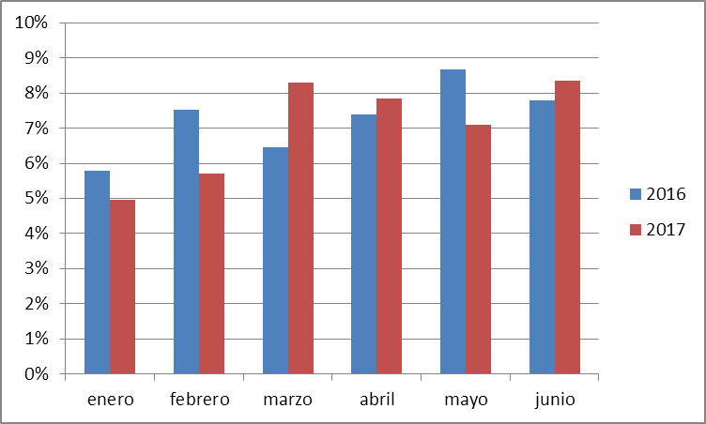
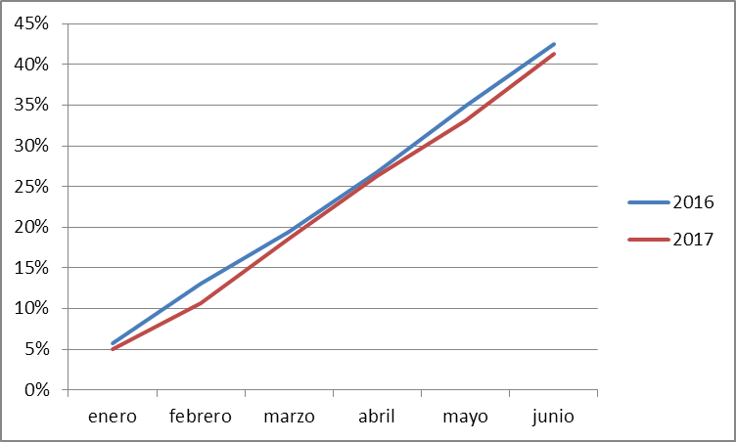
Ejecución Presupuestaria de Gastos Acumulada a OCTUBRE 2016-OCTUBRE 2017
MINISTERIO DE EDUCACIÓN
Porcentaje de ejecución acumulada respecto al presupuesto vigente, enero-OCTUBRE años 2016-2017

Slide 4
EJECUCIÓN PRESUPUESTARIA DE GASTOS ACUMULADA A OCTUBRE 2017
Partida 09 MINISTERIO DE EDUCACION
en miles de pesos de 2017

Slide 5
EJECUCIÓN PRESUPUESTARIA DE GASTOS ACUMULADA A OCTUBRE 2017
PARTIDA 09 RESUMEN POR CAPÍTULOS
en miles de pesos de 2017
Fuente: Elaboración propia en base a informes de ejecución presupuestaria mensual de DIPRES

Slide 6
EJECUCIÓN PRESUPUESTARIA DE GASTOS ACUMULADA A OCTUBRE 2017
PARTIDA 09. CAPÍTULO 01. PROGRAMA 01: SUBSECRETARÍA DE EDUCACIÓN
en miles de pesos de 2017

Slide 7
EJECUCIÓN PRESUPUESTARIA DE GASTOS ACUMULADA A OCTUBRE 2017
PARTIDA 09. CAPÍTULO 01. PROGRAMA 02: INFRAESTRUCTURA EDUCACIONAL
en miles de pesos de 2017

Slide 8
EJECUCIÓN PRESUPUESTARIA DE GASTOS ACUMULADA A OCTUBRE 2017
PARTIDA 09. CAPÍTULO 01. PROGRAMA 03: MEJORAMIENTO DE LA CALIDAD DE LA EDUCACIÓN
en miles de pesos de 2017

Slide 9
EJECUCIÓN PRESUPUESTARIA DE GASTOS ACUMULADA A OCTUBRE 2017
PARTIDA 09. CAPÍTULO 01. PROGRAMA 04: DESARROLLO CURRICULAR Y EVALUACIÓN
en miles de pesos de 2017

Slide 10
EJECUCIÓN PRESUPUESTARIA DE GASTOS ACUMULADA A OCTUBRE 2017
PARTIDA 09. CAPÍTULO 01. PROGRAMA 08: APOYO Y SUPERVISIÓN DE ESTABLECIMIENTOS EDUCACIONALES SUBVENCIONADOS
en miles de pesos de 2017

Slide 11
EJECUCIÓN PRESUPUESTARIA DE GASTOS ACUMULADA A OCTUBRE 2017
PARTIDA 09. CAPÍTULO 01. PROGRAMA 11: RECURSOS EDUCATIVOS
en miles de pesos de 2017

Slide 12
EJECUCIÓN PRESUPUESTARIA DE GASTOS ACUMULADA A OCTUBRE 2017
PARTIDA 09. CAPÍTULO 01. PROGRAMA 12 FORTALECIMIENTO DE LA EDUCACIÓN ESCOLAR PÚBLICA
en miles de pesos de 2017

Slide 13
EJECUCIÓN PRESUPUESTARIA DE GASTOS ACUMULADA A OCTUBRE 2017
PARTIDA 09. CAPÍTULO 01. PROGRAMA 20: SUBVENCIONES A LOS ESTABLECIMIENTOS EDUCACIONALES
en miles de pesos de 2017

Slide 14
EJECUCIÓN PRESUPUESTARIA DE GASTOS ACUMULADA A OCTUBRE 2017
PARTIDA 09. CAPÍTULO 01. PROGRAMA 20: SUBVENCIONES A LOS ESTABLECIMIENTOS EDUCACIONALES -CONTINUACION
en miles de pesos de 2017

Slide 15
EJECUCIÓN PRESUPUESTARIA DE GASTOS ACUMULADA A OCTUBRE 2017
PARTIDA 09. CAPÍTULO 01. PROGRAMA 21: GESTIÓN DE SUBVENCIONES A ESTABLECIMIENTOS EDUCACIONALES
en miles de pesos de 2017

Slide 16
EJECUCIÓN PRESUPUESTARIA DE GASTOS ACUMULADA A OCTUBRE 2017
PARTIDA 09. CAPÍTULO 01. PROGRAMA 29: FORTALECIMIENTO DE LA EDUCACIÓN SUPERIOR PÚBLICA
en miles de pesos de 2017

Slide 17
EJECUCIÓN PRESUPUESTARIA DE GASTOS ACUMULADA A OCTUBRE 2017
PARTIDA 09. CAPÍTULO 01. PROGRAMA 30: EDUCACIÓN SUPERIOR
en miles de pesos de 2017

Slide 18
EJECUCIÓN PRESUPUESTARIA DE GASTOS ACUMULADA A OCTUBRE 2017
PARTIDA 09. CAPÍTULO 01. PROGRAMA 31: GASTOS DE OPERACIÓN DE EDUCACIÓN SUPERIOR
en miles de pesos de 2017

Slide 19
EJECUCIÓN PRESUPUESTARIA DE GASTOS ACUMULADA A OCTUBRE 2017
PARTIDA 09. CAPÍTULO 02. PROGRAMA 01: SUPERINTENDENCIA DE EDUCACIÓN
en miles de pesos de 2017

Slide 20
EJECUCIÓN PRESUPUESTARIA DE GASTOS ACUMULADA A OCTUBRE 2017
PARTIDA 09. CAPÍTULO 03. PROGRAMA 01: AGENCIA DE CALIDAD DE LA EDUCACIÓN
en miles de pesos de 2017

Slide 21
EJECUCIÓN PRESUPUESTARIA DE GASTOS ACUMULADA A OCTUBRE 2017
PARTIDA 09. CAPÍTULO 04. PROGRAMA 01: SUBSECRETARIA DE EDUCACIÓN PARVULARIA
en miles de pesos de 2017

Slide 22
EJECUCIÓN PRESUPUESTARIA DE GASTOS ACUMULADA A OCTUBRE 2017
PARTIDA 09. CAPÍTULO 05. PROGRAMA 01: DIBAM
en miles de pesos de 2017

Slide 23
EJECUCIÓN PRESUPUESTARIA DE GASTOS ACUMULADA A OCTUBRE 2017
PARTIDA 09. CAPÍTULO 05. PROGRAMA 02: RED DE BIBLIOTECAS PÚBLICAS
en miles de pesos de 2017

Slide 24
EJECUCIÓN PRESUPUESTARIA DE GASTOS ACUMULADA A OCTUBRE 2017
PARTIDA 09. CAPÍTULO 05. PROGRAMA 03: CONSEJO DE MONUMENTOS NACIONALES
en miles de pesos de 2017

Slide 25
EJECUCIÓN PRESUPUESTARIA DE GASTOS ACUMULADA A OCTUBRE 2017
PARTIDA 09. CAPÍTULO 08. PROGRAMA 01: CONICYT
en miles de pesos de 2017

Slide 26
EJECUCIÓN PRESUPUESTARIA DE GASTOS ACUMULADA A OCTUBRE 2017
PARTIDA 09. CAPÍTULO 09. PROGRAMA 01: JUNAEB
en miles de pesos de 2017

Slide 27
EJECUCIÓN PRESUPUESTARIA DE GASTOS ACUMULADA A OCTUBRE 2017
PARTIDA 09. CAPÍTULO 09. PROGRAMA 02: SALUD ESCOLAR
en miles de pesos de 2017

Slide 28
EJECUCIÓN PRESUPUESTARIA DE GASTOS ACUMULADA A OCTUBRE 2017
PARTIDA 09. CAPÍTULO 09. PROGRAMA 03: BECAS Y ASISTENCIALIDAD
en miles de pesos de 2017

Slide 29
EJECUCIÓN PRESUPUESTARIA DE GASTOS ACUMULADA A OCTUBRE 2017
PARTIDA 09. CAPÍTULO 11. PROGRAMA 01: JUNJI
en miles de pesos de 2017

Slide 30
EJECUCIÓN PRESUPUESTARIA DE GASTOS ACUMULADA A OCTUBRE 2017
PARTIDA 09. CAPÍTULO 11. PROGRAMA 02: PROGRAMAS ALTERNATIVOS DE ENSEÑANZA PRE-ESCOLAR
en miles de pesos de 2017

Slide 31
EJECUCIÓN PRESUPUESTARIA DE GASTOS ACUMULADA A OCTUBRE 2017
PARTIDA 09. CAPÍTULO 13. PROGRAMA 01: CONSEJO DE RECTORES
en miles de pesos de 2017

Slide 32
EJECUCIÓN PRESUPUESTARIA DE GASTOS ACUMULADA A OCTUBRE 2017
PARTIDA 09. CAPÍTULO 15. PROGRAMA 01: CONSEJO NACIONAL DE EDUCACIÓN
en miles de pesos de 2017

Slide 33
EJECUCIÓN PRESUPUESTARIA DE GASTOS ACUMULADA A OCTUBRE 2017
PARTIDA 09. CAPÍTULO 16. PROGRAMA 01: CONSEJO NACIONAL DE LA CULTURA Y LAS ARTES
en miles de pesos de 2017

Slide 34
EJECUCIÓN PRESUPUESTARIA DE GASTOS ACUMULADA A OCTUBRE 2017
PARTIDA 09. CAPÍTULO 16. PROGRAMA 01: Cont. CONSEJO NACIONAL DE LA CULTURA Y LAS ARTES
en miles de pesos de 2017

Slide 35
EJECUCIÓN PRESUPUESTARIA DE GASTOS ACUMULADA A OCTUBRE 2017
PARTIDA 09. CAPÍTULO 16. PROGRAMA 02: FONDOS CULTURALES Y ARTÍSTICOS
en miles de pesos de 2017

